Slide 1
আজকের ক্লাসে সকলকে স্বাগতম

Slide 2
পরিচিতি
10ম শ্রেণি
বাংলা ২য়
অধ্যায় ২য়( একাদশ পরিচ্ছেদ)
সময়ঃ ৪০ মিনিট
তারিখঃ ২০/০৪/২০১৯
মোঃ আঃ মতিন
সহকারী শিক্ষক।
রঘুনাথপুর উচ্চ বিদ্যালয়, নবাবগঞ্জ, দিনাজপুর।
মোবাঃ ০১৭২৪৪৪৫৩৯৬
Gmail: Abmatin1977@gmail.com

Slide 3
ডুব | + | উরি | ডুবুরি
গোলাপ
+
ঈ
=
গোলাপী
প্রকৃতি
প্রত্যয়
কৃদন্ত
শব্দ

Slide 4
আজকের পাঠ
শব্দের শ্রেণি বিভাগ
(অর্থগত ও গঠনমূলক )

Slide 5
শিখনফল
১। বাংলা ভাষার শব্দের শ্রেণিবিভাগ করতে পারবে।
২। মৌলিক শব্দ লিখতে পারবে।
৩। রূঢ়ি শব্দ নির্নয় করতে পারবে।

Slide 6
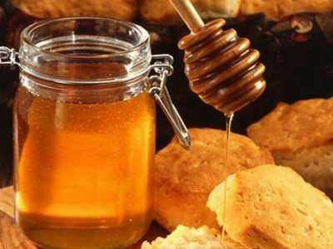
শব্দের শ্রেণীবিভাগ
যৌগিক শব্দ
গায়ক
=
গৈ+ণক(অক)
মধুর
=
মধু+র
অর্থ-গান করে যে
অর্থ-মধুর মত মিষ্ট গুণযুক্ত
যে সকল শব্দের ব্যুৎপত্তিগত অর্থ ও ব্যবহারিক অর্থ একই রকম, সেগুলো যৌগিক শব্দ।

Slide 7
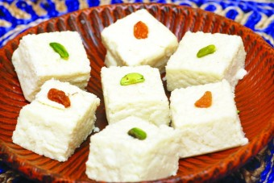
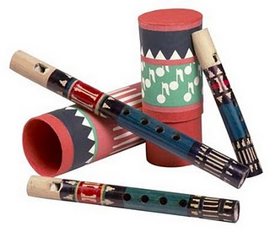
রূঢ়ি শব্দ
সন্দেশ
-
প্রত্যয়গত অর্থে ‘সংবাদ’
বাঁশি
=
বাঁশের তৈরি বস্তু
রূঢ়ি অর্থে ‘মিষ্টান্ন’
রূঢ়ি অর্থে সুরের বিশেষ বাদ্যযন্ত্র
কোন শব্দ মূল শব্দের অর্থের অনুগামী না হয়ে অন্য কোন বিশিষ্ট অর্থ প্রকাশ করলে তা রূঢ়ি শব্দ হয়।

Slide 8
যোগরূঢ় শব্দ
পঙ্কজ=পঙ্কে জন্মে যা
পদ্মফুল অর্থে ব্যবহৃত
মহাযাত্রা অর্থ
মহাসমারোহে যাত্রা
মৃত্যু অর্থে ব্যবহৃত
যে সকল শব্দ সমাস্যমান পদসমূহের অর্থের অনুগামী না কোনো বিশিষ্ট অর্থ গ্রহণ করলে তাদেরকে যোগরূঢ় শব্দ বলে।

Slide 9
শব্দের অর্থগত শ্রেণিবিভাগ
যৌগিক
যোগরূঢ়
রূঢ়ি

Slide 10
মৌলিক শব্দ
ক+ল+ম=কলম
গো+লা+প=গোলাপ
যে সকল শব্দকে বিশ্লেষণ করা যায়না সেগুলোই মৌলিক শব্দ।

Slide 11
সাধিত শব্দ
চল | + | অন্ত | চলন্ত
পূঁজ | + | আরি | ডুবুরি
যে সকল শব্দকে বিশ্লেষণ করলে আলাদা অর্থবোধক
শব্দ পাওয়া যায় তাদেরকে সাধিত শব্দ বলে।

Slide 12
“হাত” মৌলিক শব্দ
“ফুলেল” সাধিত শব্দ
শব্দের গঠনমূলক শ্রেণীবিভাগ

Slide 13
দলীয় কাজ
অনুবীক্ষণ
পাশের শব্দগুলো কোনটি কোন ধরণের শব্দ
তার উৎপত্তি ব্যাখ্যা কর।
নাক
তেল
গোলাপ
জলধি

Slide 14
মূল্যায়ণ
১। ‘নক্ষত্র’ কোন শব্দ ?
২। ‘তৈল ,কোন শব্দ?
৩। ‘পঙ্কজ’ কোন শব্দ ?
৪। ‘কর্ণ’ কোন শব্দ ?

Slide 15
বাড়ির কাজ
শব্দ ভান্ডার বৃদ্ধিতে কোন ধরণের শব্দের গুরুত্ব সবচেয়ে বেশি বলে মনে কর? তোমার উত্তরের পক্ষে যুক্তি লিপিবদ্ধ কর।

Slide 16
সকলকে ধন্যবাদ

